Slide 1
Szkolenie specjalistyczne
w zakresie młodszego nurka
Temat: Techniki nurkowania

Slide 2
Materiał nauczania:
sposoby wejścia do wody z brzegu, pomostu, małych i dużych jednostek pływających,
techniki nurkowania w maskach pełnotwarzowych,
zanurzenie kontrolne,
sposoby zanurzeń bez sprzętu i ze sprzętem ratowniczo-technicznym,
sposoby uzyskiwania prawidłowej pozycji, trymu i pływalności,
sposoby pracy płetwami w zależności od warunków i rodzaju wykonywanej pracy,

Slide 3
Materiał nauczania c.d.:
sposoby asekuracji nurków,
sposoby nawigacji pod wodą,
prowadzenia nurka przy użyciu kabloliny i liny oraz sygnałów umownych,
techniki nurkowania dekompresyjnego,
zastosowanie umownych sygnałów awaryjnych,
postępowanie w sytuacjach awaryjnych,
zasady bezpiecznego wynurzania i postępowanie po wynurzeniu,
zakończenie nurkowania i sposoby wychodzenia z wody.
Notes:
Sytuacje awaryjne takie jak: utrata łączności, utrata czynnika oddechowego, rozszczelnienie maski, utrata pływalności, wynurzenie awaryjne, zmiana planu nurkowania (głębokość, czas), zaplątanie się kabloliny, nurek nieprzytomny pod wodą.

Slide 4
Cele szczegółowe:
W wyniku realizacji tematu słuchacz powinien umieć:
omówić zasady bezpiecznego wchodzenia do wody i zanurzania się pod wodą różnymi sposobami,
bezpiecznie wejść do wody z brzegu, pomostu, małych i dużych jednostek pływających,
zanurzyć się pod wodę różnymi sposobami,
wykonać zanurzenie kontrolne,
podać sposoby uzyskiwania prawidłowej pozycji, trymu
i pływalności,

Slide 5
Cele szczegółowe c.d.:
uzyskać prawidłową pozycję, trym i pływalność zerową,
omówić sposoby nawigacji pod wodą,
nawigować pod wodą kierując się na azymut z użyciem kompasu;
nawigować pod wodą kierując się charakterystycznymi elementami dna (stok, rodzaj dna, elementy znajdujące się na dnie);
nawigować pod wodą utrzymując stałą głębokości nurkowania;

Slide 6
Cele szczegółowe c.d.:
pracować płetwami bez unoszenia osadów dennych,
omówić techniki nurkowania dekompresyjnego,
omówić zasady bezpiecznego wynurzenia z wody oraz wyjścia na brzeg, jednostkę pływającą i po trapie,
wynurzyć się z zachowaniem reżimów dekompresyjnych, zalecanej prędkości wynurzania,

Slide 7
Cele szczegółowe c.d.:
wykonać nurkowanie wielopoziomowe, w masce pełnotwarzowej ze zmianą pozycji,
wykonać zmianę kierunku i głębokości na sygnał nadawany liną,
omówić sposoby asekuracji nurków,
zastosować asekurację linową podczas wykonywania prac podwodnych,
przedstawić zasady postępowania awaryjnego,
wykonać czynności awaryjne w sytuacji utraty łączności, utraty czynnika oddechowego, rozszczelnienia maski i utraty pływalności,

Slide 8
Cele szczegółowe c.d.:
wynurzyć się bez płetw,
wynurzyć się awaryjnie,
samodzielnie rozebrać się w wodzie ze sprzętu nurkowego,
wykonać czynności awaryjne w sytuacji zmiany planu nurkowania,
wykonać czynności awaryjne w przypadku zaplątania kabloliny,
wyjść na brzeg, jednostkę pływającą i po trapie,
sklarować sprzęt po nurkowaniu.

Slide 9
  Wejście do wody z brzegu
Dopuszczamy lekko powietrza do urządzenia ratunkowo-wypornościowego.
Jeśli mamy założone płetwy, to poruszamy się w wodzie idąc do tyłu.
Jeśli nie mamy założonych płetw, to możemy poruszać się małymi kroczkami do przodu.
Idziemy w asyście z drugim nurkiem eliminując ewentualne zagrożenia (np. potknięcie się partnera i przewrócenie w wodzie).
Notes:
W PSP – jedna z najczęstszych metod wchodzenia do wody – najczęściej po łagodnie pochylonym dnie.

Slide 10
Wejście do wody z pomostu przy pomocy trapu/drabinki
Jeśli przy pomoście lub platformie posiadamy trap/drabinkę, to sposób wejścia do wody mamy ułatwiony, ponieważ wystarczy przy pomocy asekuracji z pomostu lub platformy zejść po trapie/drabince zwracając szczególną uwagę, czy za nami,
w wodzie, nie ma żadnych osób.

Slide 11
Wejście do wody z pomostu c.d. duży wykrok
Załóż swój cały sprzęt nurkowy.
Gdy wszystko masz przygotowane i sprawdzone – podejdź do miejsca wykonania skoku.
Dodaj powietrza do URW, ale nie pompuj go do pełna.
Upewnij się, że nie ma osób w wodzie w miejscu, w którym będziesz wykonywać skok.
Jedną ręką przytrzymaj inflator oraz maskę, którą masz na twarzy.
Zrób duży krok do przodu w kierunku wody.
Po wpadnięciu do wody na nogi, dopompuj URW.
Notes:
Bardzo popularna metoda wejścia do wody z pomostu lub dużej łodzi.

Slide 12
Wejście do wody z pomostu c.d. skok do wody na butle
Jeśli już wszystko masz przygotowane i sprawdzone – podejdź do miejsca wykonania skoku, którym jest krawędź pomostu.
Dodaj powietrza do URW, ale nie pompuj go do pełna.
Jeśli jesteś gotów do skoku, upewnij się, że nie ma osób
w wodzie w miejscu, w którym będziesz wykonywać skok.
Przytrzymaj inflator oraz maskę, którą masz na twarzy.
Wykonaj przewrót w przód, lądując w wodzie na butlach.
Notes:
Jest to najbardziej efektowne wejście do wody. Zalecane jedynie dla bardzo doświadczonych nurków.

Slide 13
Wejście do wody z małych jednostek pływających wejście do wody z przewrotem w tył
Gdy jesteś gotowy do nurkowania,
usiądź tyłem do wody na burcie łodzi,
dopompuj powietrze do URW,
przytrzymaj ręką maskę oraz inflator,
przechyl się do tyłu, a grawitacja zrobi swoje.
Notes:
Jest to równie często wykorzystywana metoda wejścia do wody strażaków PSP. Zasady wykonywania tego wejścia są praktycznie takie same jak wcześniej, to znaczy, że nurek musi być kompletnie ubrany
w sprzęt i gotowy do wykonania nurkowania.

Slide 14
Wejście do wody z małych jednostek pływających c.d. wejście do wody z przewrotem w przód
Gdy jesteś gotowy do nurkowania,
dopompuj powietrze do URW,
stań przodem do wody i złap się za burtę,
robiąc skok do przodu, odepchnij się od burty starając się zrobić przewrót w przód i wylądować w wodzie na butlach.
Notes:
Zasady wykonywania tego wejścia są praktycznie takie same jak wcześniej, to znaczy, że nurek musi być kompletnie ubrany w sprzęt i gotowy do wykonania nurkowania.

Slide 15
Technika zakładania maski pełnotwarzowej typu AGA
Sposób 1:
  Paski maski poluzować.
  Przełożyć paski maski na drugą stronę maski, na szybę.
  Przyłożyć maskę do twarzy i doszczelnić.
  Sprawdzić dopasowanie noska wyrównującego ciśnienie.
  Przeciągnąć paski za głowę przytrzymując maskę jedną ręką za automat.

Slide 16
Technika zakładania maski pełnotwarzowej typu AGA c.d.
  Dociągnąć paski zaczynając od dolnych, cały czas przytrzymując maskę jedną ręką.
  Ostatni dociągnąć pasek górny (delikatnie bez siłowego naciągania).
  Sprawdzić dopasowanie maski przez dociągnięcie wszystkich pasków – górne i środkowe oburącz.
  Sprawdzić możliwość wyrównania ciśnienia.

Slide 17
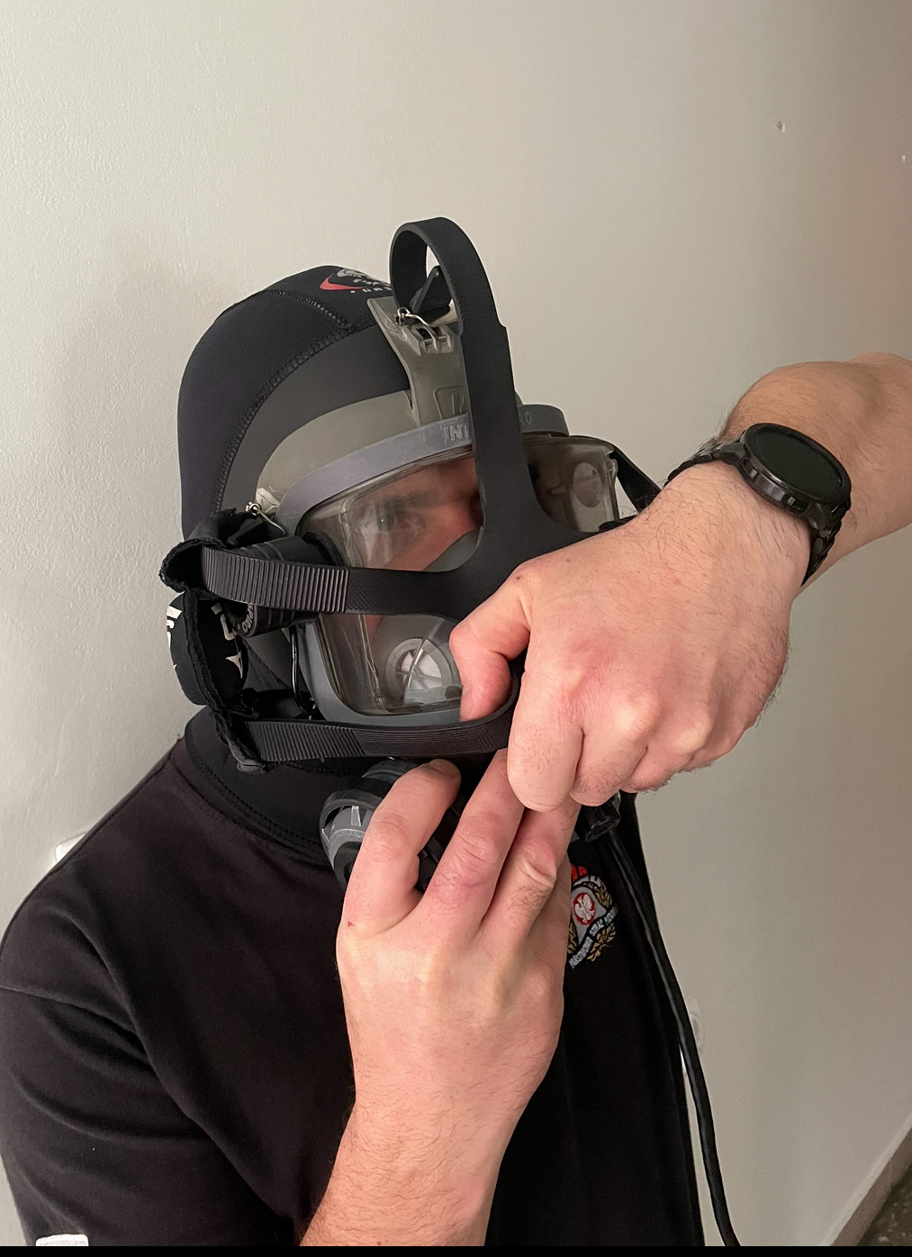
Techniki nurkowania w maskach pełnotwarzowych

Slide 18
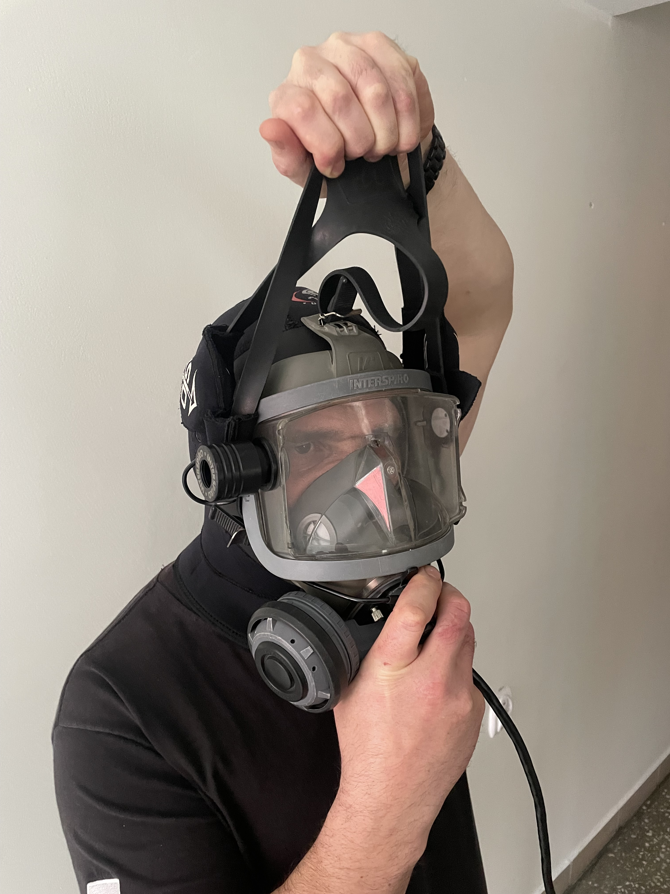
Techniki nurkowania w maskach pełnotwarzowych c.d.

Slide 19
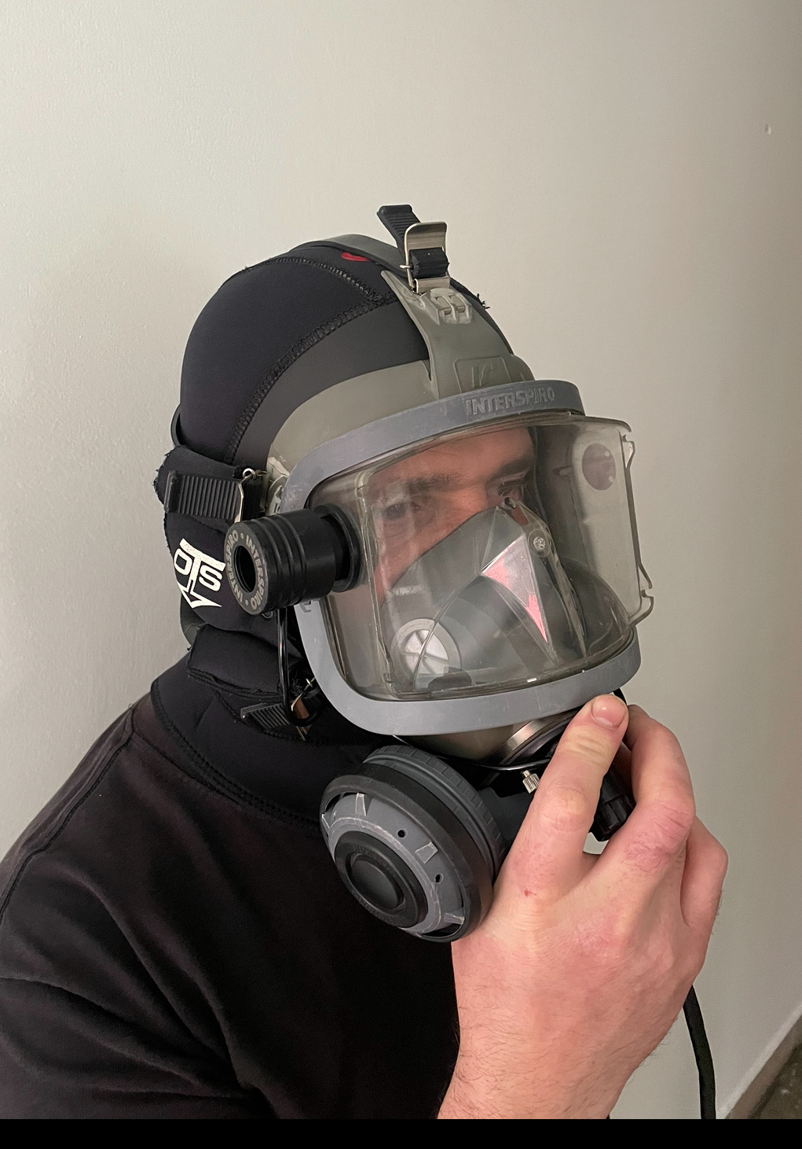
Techniki nurkowania w maskach pełnotwarzowych c.d.

Slide 20
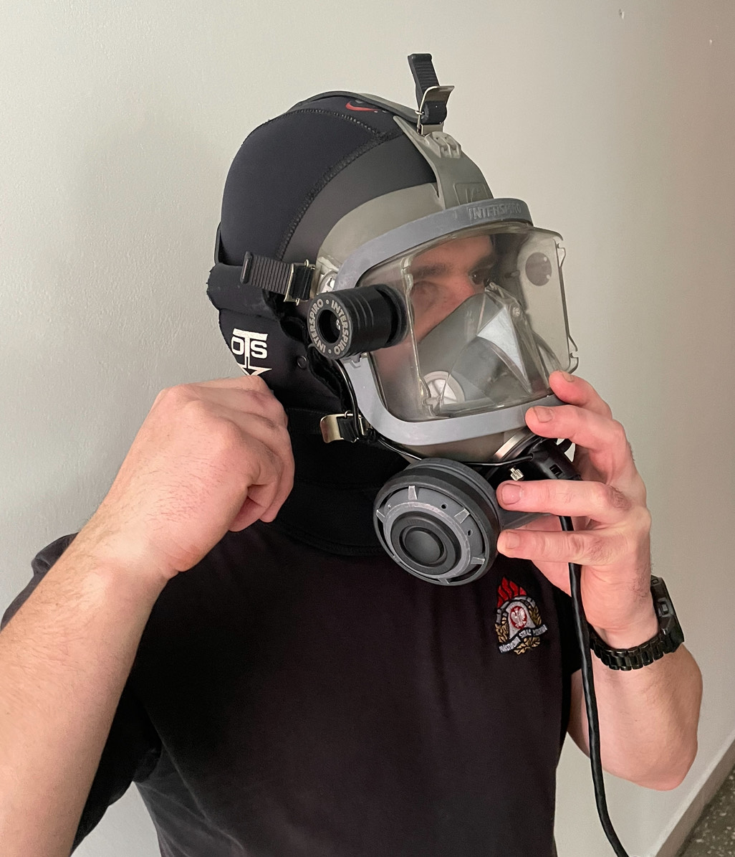
Techniki nurkowania w maskach pełnotwarzowych c.d.

Slide 21
Technika zakładania maski pełnotwarzowej typu AGA
Sposób 2:
  Paski maski poluzować.
  Dłońmi rozciągnąć paski i przełożyć paski przez głowę.
  Przyłożyć maskę do twarzy, przytrzymując jedną dłonią automat.
  Doszczelnić do twarzy i sprawdzić dopasowanie noska wyrównującego ciśnienie.
  Dalsze postępowanie jak w „Sposobie 1”.

Slide 22
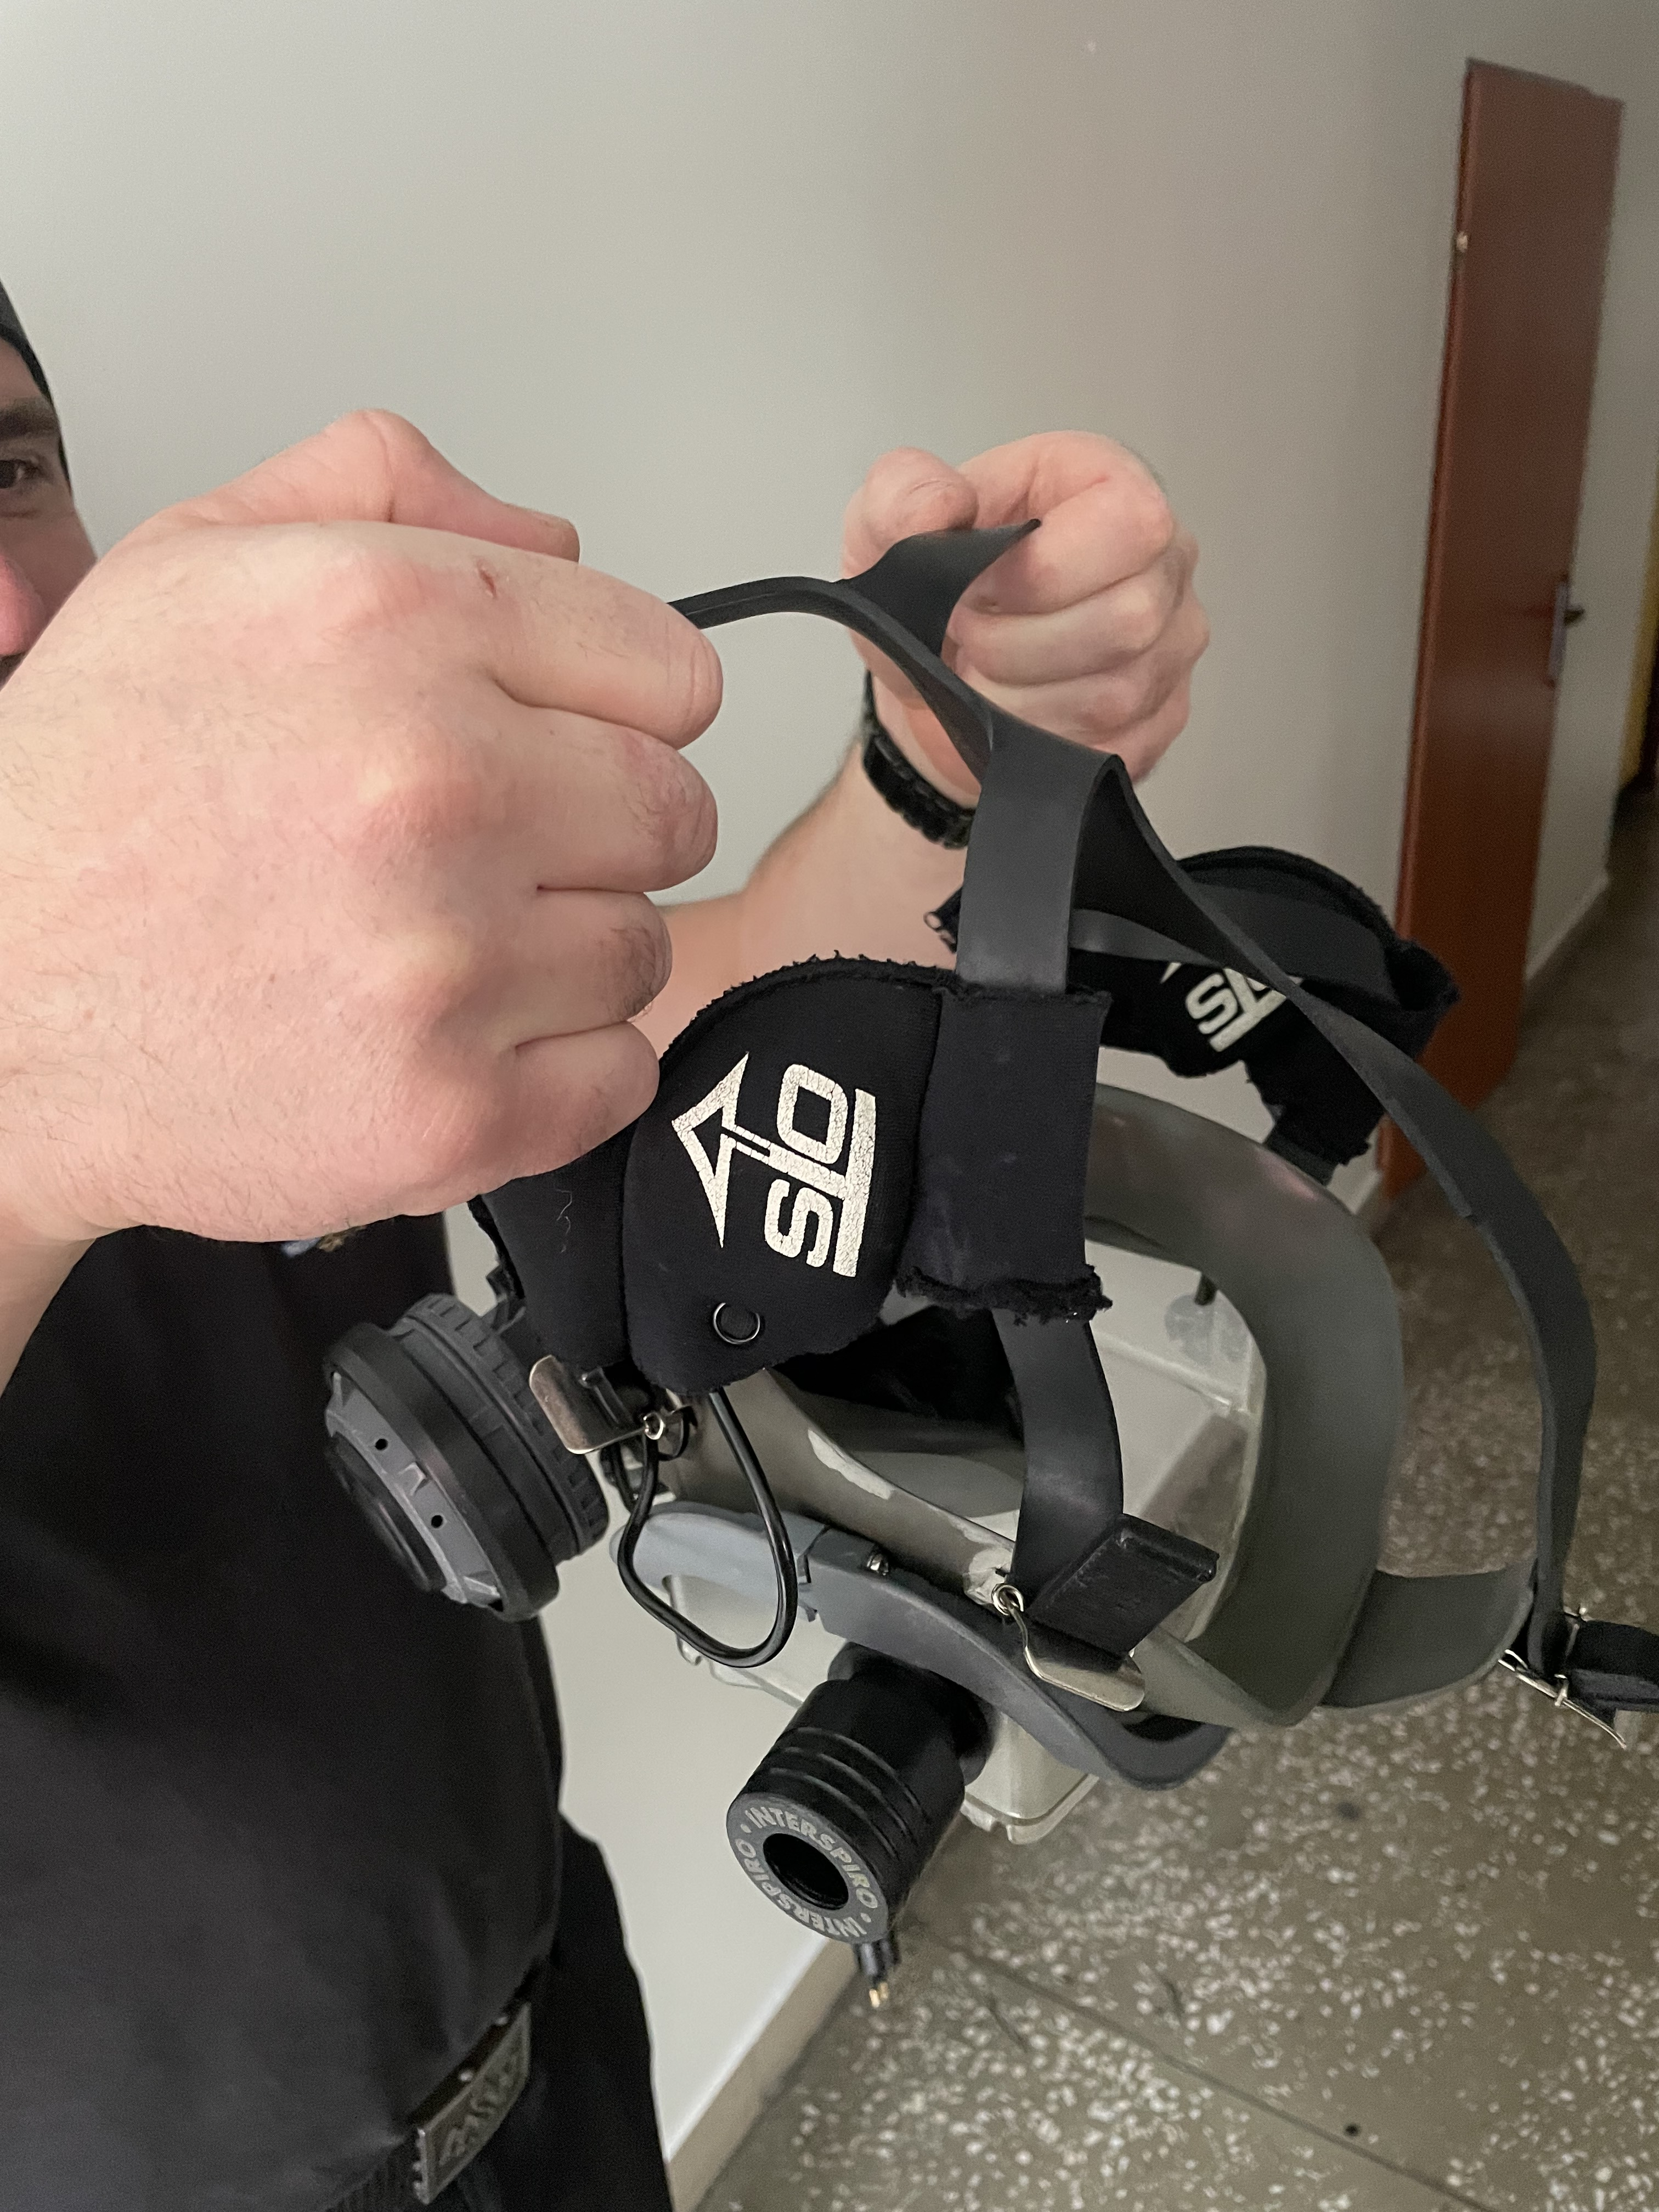
Techniki nurkowania w maskach pełnotwarzowych c.d.

Slide 23
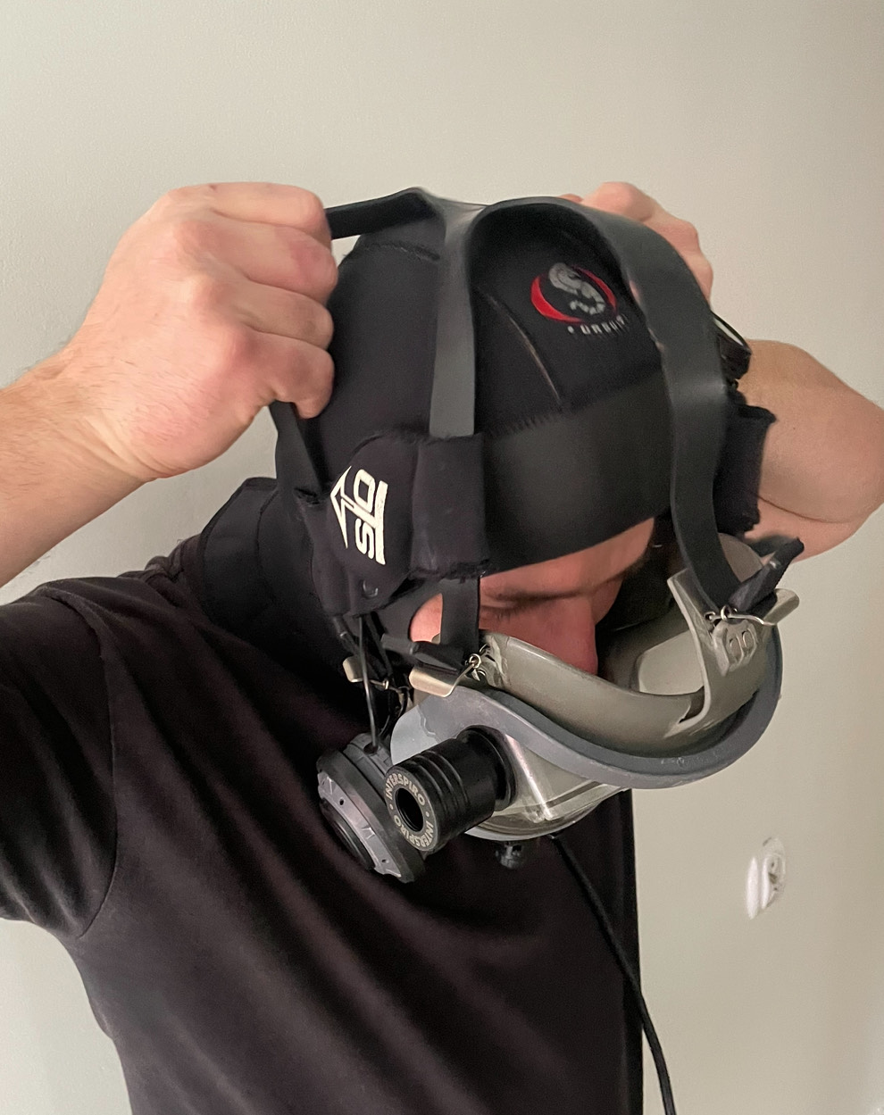
Techniki nurkowania w maskach pełnotwarzowych c.d.

Slide 24
Techniki nurkowania w maskach pełnotwarzowych c.d.

Slide 25
Techniki nurkowania w maskach pełnotwarzowych c.d.

Slide 26
Pamiętaj!!!
Paski maski naciągamy zawsze przy twarzy w kierunku tyłu nie ciągnąc ich w bok. Ciągniecie paska maski w bok skutkuje
w najlepszym wypadku uszkodzeniem samego paska maski
a w najgorszym wypadku uszkodzeniem całej
maski pełnotwarzowej

Slide 27
Techniki nurkowania w maskach pełnotwarzowych c.d.
Technika zdejmowania maski pełnotwarzowej
  Poluzować paski dolne i środkowe.
  Przytrzymując jedną dłonią automat odciągnąć maskę od twarzy, ruchem za głowę zdjąć maskę.
  W sytuacji awaryjnej można zrezygnować z luzowania pasków, trzymając rękoma automat należy odciągnąć maskę od twarzy, przełożyć maskę za głowę.

Slide 28
Techniki nurkowania w maskach pełnotwarzowych c.d.

Slide 29
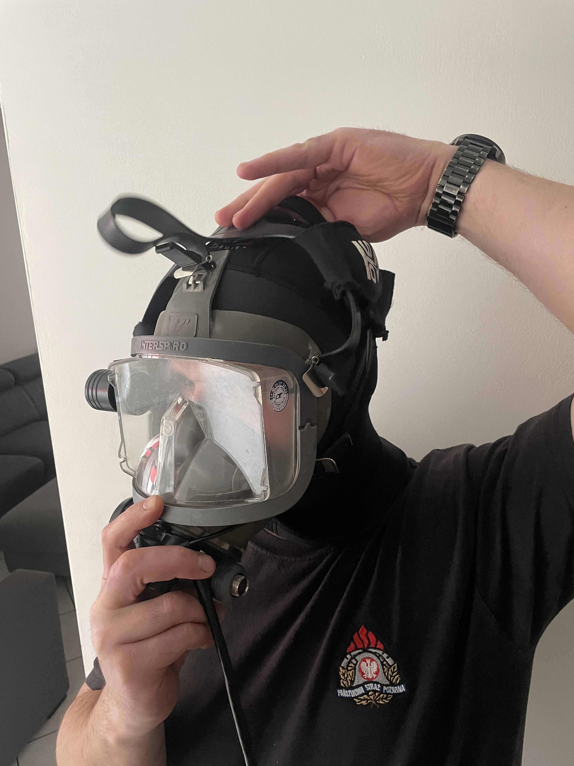
Techniki nurkowania w maskach pełnotwarzowych c.d.

Slide 30
Techniki nurkowania w maskach pełnotwarzowych c.d.
Sposoby doszczelniania maski pełnotwarzowej
Doszczelnienie maski na kaptur (kaptur z neoprenową obręczą):
  jeśli kaptur nie jest przystosowany do nurkowania w masce pełnotwarzowej może pojawić się problem z doszczelnieniem,
  kaptur przystosowany do nurkowania w masce pełnotwarzowej pozwala na zachowanie szczelności chemicznej oraz równowagi cieplnej.

Slide 31
Techniki nurkowania w maskach pełnotwarzowych c.d.

Slide 32
Techniki nurkowania w maskach pełnotwarzowych c.d.
Sposoby doszczelniania maski pełnotwarzowej
Doszczelnienie maski pod kaptur:
  łatwiejsze doszczelnienie maski,
  mniejszy komfort cieplny,
  możliwa pomoc partnera przy układaniu kaptura
  i doszczelnieniu.
Notes:
Niedokończona myśl

Slide 33
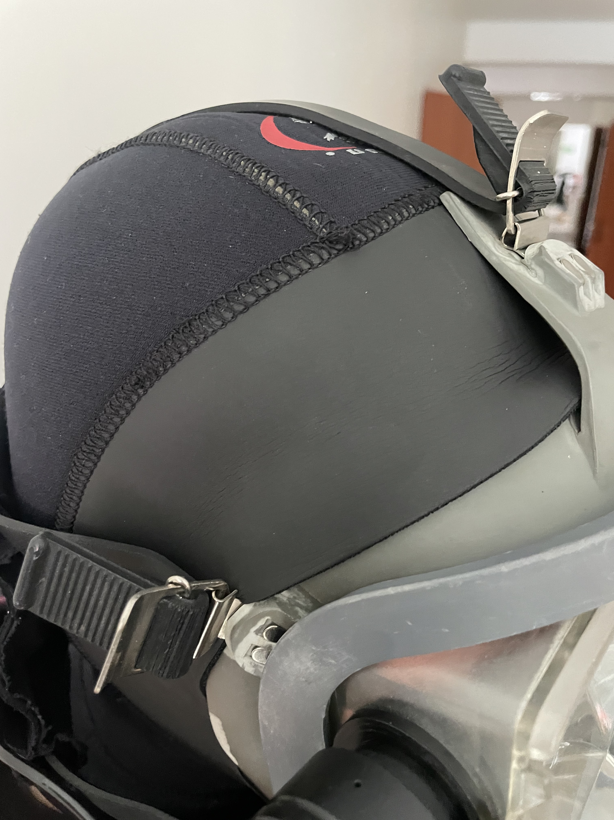
Techniki nurkowania w maskach pełnotwarzowych c.d.

Slide 34
Techniki nurkowania w maskach pełnotwarzowych c.d.
Czynności po zanurzeniu
  Sprawdzić prawidłowe działanie automatu oddechowego
  i zaworu wydechowego, zwracając uwagę na wskazania manometru.
  Wykonać kontrolę szczelności maski pełnotwarzowej.
  W przypadku braku szczelności maski pełnotwarzowej spróbować doszczelnić maskę pod wodą.
  Sprawdzić dostęp do wyposażenia – manometr, komputer nurkowy, zawory dodawcze i upustowe, nóż, dodatkowa maska nurkowa, automat dodatkowy, latarka.
  Sprawdzić działanie urządzeń wypornościowych.

Slide 35
Techniki nurkowania w maskach pełnotwarzowych c.d.
Czynności po nurkowaniu
  Na powierzchni napompować URW.
  Zamknąć dźwignię dopływu powietrza (AGA).
  Zdjąć maskę i zabezpieczyć przed uszkodzeniem.
  Dopłynąć, dojść do miejsca docelowego.
  Ewentualnie:
  Otworzyć zawór ABV.
  Zamknąć dźwignię dopływu powietrza (AGA).
  Dopłynąć/dojść do miejsca docelowego.
  Zdjąć maskę i zabezpieczyć przed uszkodzeniem.

Slide 36
Techniki nurkowania w maskach pełnotwarzowych c.d.
Prawidłowe doszczelnienie maski i sprawdzenie szczelności
  Szczelność maski pełnotwarzowej sprawdzamy w trzech pozycjach:
    Na bok (lewo, prawo).
    Do góry.
    Do dołu.

Slide 37
Techniki nurkowania w maskach pełnotwarzowych c.d.
Prawidłowe doszczelnienie maski i sprawdzenie szczelności c.d.
Przy braku szczelności maski staramy się doszczelnić maskę pod wodą.
Jeśli doszczelnienie pod wodą nie przyniosło skutku, należy wynurzyć się do powierzchni i poprawić ułożenie maski oraz wykonać doszczelnienie.
Ewentualnie wykonać doszczelnienie pod kaptur.

Slide 38
Techniki nurkowania w maskach pełnotwarzowych c.d.
Wyrównywanie ciśnienia w uchu środkowym
  Wyrównywanie ciśnienia powinno odbywać się przez całkowite zanurzanie.
  Należy jedną ręką docisnąć maskę do twarzy, tak aby nosek wyrównujący ciśnienie zatykał otwory nosowe.
  Należy wdmuchnąć powietrze do nosa, tak jak w przypadku wyrównywania ciśnienia w typowej masce nurkowej.

Slide 39
Techniki nurkowania w maskach pełnotwarzowych c.d.
Pływalność w masce pełnotwarzowej
  Ustalenie pływalności w masce pełnotwarzowej jest takie samo jak w standardowej masce nurkowej.
  W związku z większą objętością i większą ilością zgromadzonego powietrza w masce, może się pojawić potrzeba zwiększenia balastu.
  Przy nieprawidłowym dopasowaniu maski do twarzy, podczas odchylenia głowy do tyłu maska może być zrywana przez panujące w niej nadciśnienie.

Slide 40
Techniki nurkowania w maskach pełnotwarzowych c.d.
Sytuacje awaryjne podczas nurkowania w masce pełnotwarzowej
złe doszczelnienie maski,
otwarty lub uszkodzony zawór atmosfery (ABV),
utrata szczelności maski pełnotwarzowej,
pęknięcie szyby maski,

Slide 41
Techniki nurkowania w maskach pełnotwarzowych c.d.
Sytuacje awaryjne podczas nurkowania w masce pełnotwarzowej
niekontrolowany (ciągły) wypływ powietrza z 2. stopnia automatu oddechowego zintegrowanego z maską pełnotwarzową (np. zamarznięcie 1. lub 2. stopnia automatu),
brak dopływu powietrza do maski pełnotwarzowej , awarii 1. lub 2. stopnia automatu oddechowego maski pełnotwarzowej).

Slide 42
Zanurzenie kontrolne
Zanurzenie kontrolne należy wykonać każdorazowo przed rozpoczęciem wykonywania prac podwodnych.
Zanurzenie przeprowadza się do głębokości do 3 m.
W trakcie zanurzenia kontrolnego nurek sprawdza możliwość wyrównania ciśnienia, poprawność działania i szczelność używanego sprzętu nurkowego.
Wszystkie stwierdzone w trakcie zanurzenia kontrolnego nieprawidłowości należy usunąć.
Notes:
Przeprowadza się je po uprzednim sprawdzeniu przez kierującego pracami podwodnymi lub DDR SGRW-N prawidłowości skompletowania i założenia zestawu sprzętu nurkowego.
Kierujący pracami podwodnymi lub DDR SGRW-N wydaje polecenie zejścia pod powierzchnię wody po przeprowadzeniu zanurzenia kontrolnego i otrzymaniu od nurka potwierdzenia o prawidłowości działania sprzętu nurkowego, przekazanego
z wykorzystywanym systemem łączności.

Slide 43
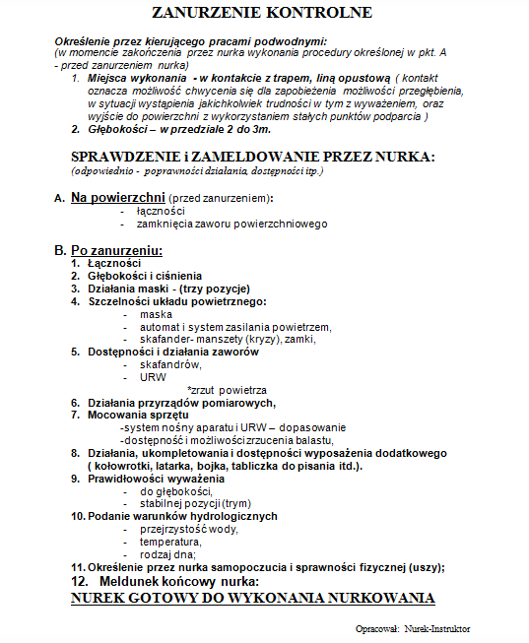

Slide 44
Sposoby zanurzeń bez sprzętu i ze sprzętem ratowniczo-technicznym
Zanurzenie nurka następuje na polecenie kierującego pracami podwodnymi lub DDR SGRW-N.
W przypadku zanurzenia nurka w toni wodnej, bez kontaktu
z dnem, nurek zanurza się przy linie opustowej.
Nurek zanurza się trzymając linę opustową lub pozostaje na wyciągnięcie ręki w pobliżu liny.
W trakcie zanurzenia nurek kontroluje prędkość zanurzenia za pomocą URW, a w ręku trzyma kablolinę.

Slide 45
Sposoby zanurzeń bez sprzętu i ze sprzętem ratowniczo-technicznym c.d.
Nurek zanurza się w pozycji poziomej.
W trakcie zanurzenia nurek wyrównuje ciśnienie w uszach,
w przypadku trudności w wyrównaniu ciśnienia zatrzymuje się i zmniejsza głębokość, w przypadku braku możliwości wyrównania ciśnienia wynurza się na powierzchnię.
Zalecana maksymalna prędkość zanurzania to 10 m/min.

Slide 46
Sposoby zanurzeń bez sprzętu i ze sprzętem ratowniczo-technicznym c.d.
Nurek zgłasza dotarcie do dna oraz podaje głębokość
i ciśnienie gazu oddechowego. Uzyskuje pływalność neutralną.
Narzędzia lub urządzenia podaje się pod powierzchnię wody w sposób nie zagrażający życiu, nie zaleca się zanurzać nurkowi ze sprzętem ratowniczo-technicznym.

Slide 47
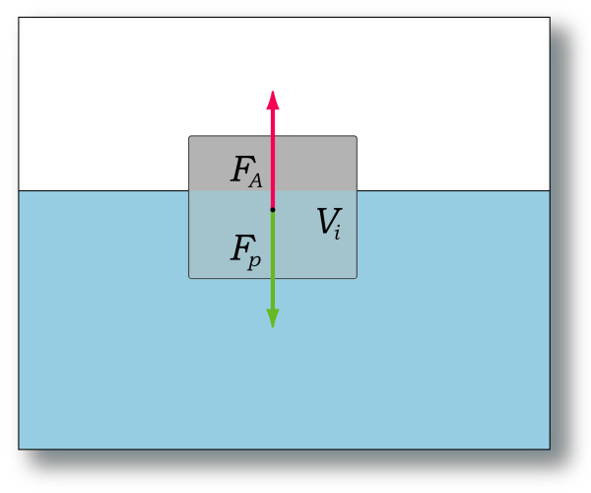
Sposoby uzyskiwania prawidłowej pozycji, trymu, pływalności
Prawo Archimedesa
Na ciało zanurzone w cieczy działa siła wyporu, skierowana pionowo do góry, równa co do wartości ciężarowi wypartej przez to ciało cieczy.
Notes:
Źródło: Wikipedia

Slide 48
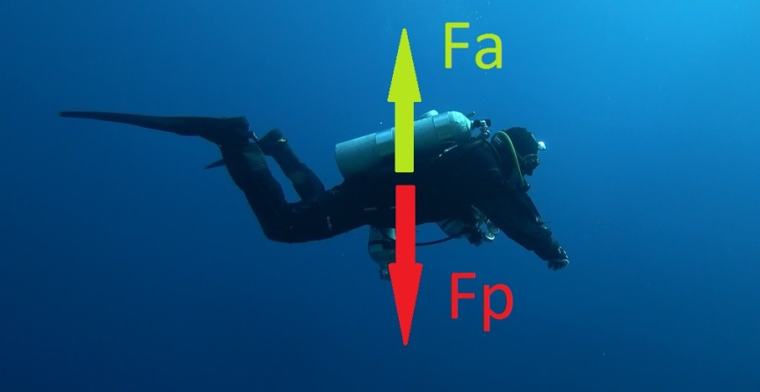
Sposoby uzyskiwania prawidłowej pozycji, trymu, pływalności c.d.
Siła wyporu (Fa) skierowana pionowo do góry
Siła ciężkości (Fp) skierowana pionowo w dół
Fa > Fp – pływalność dodatnia
Fa = Fp – pływalność neutralna
Fa < Fp – pływalność ujemna
Notes:
Źródło: B. Matysiak

Slide 49
Sposoby uzyskiwania prawidłowej pozycji, trymu, pływalności c.d.
Składowe pływalności nurka:
  objętość nurka w kompletnym sprzęcie,
  objętość nurka (zmienna w cyklu oddechowym),
  objętość skafandra (zmienna wraz z głębokością),
  objętość URW (zmienna wraz z głębokością),
  objętość butli (niezmienna),
  objętość pozostałego sprzętu (niezmienna).

Slide 50
Sposoby uzyskiwania prawidłowej pozycji, trymu, pływalności c.d.
Podstawowym kompensatorem pływalności jest URW.
Do suchego skafandra dopuszczamy powietrze, tylko żeby mieć komfort.
Zawór deflacyjny w skafandrze powinien być otwarty.
Cykl oddechowy powinien być naturalny.

Slide 51
Sposoby uzyskiwania prawidłowej pozycji, trymu, pływalności c.d.
Ze względu na ryzyko wystąpienia barotraumy płuc staramy się nie regulować pływalności płucami.
W trakcie wynurzenia powietrze z URW i suchego skafandra wypuszczamy jednocześnie.
Inflator jest po lewej stronie, tak jak zawór deflacyjny w suchym skafandrze.

Slide 52
Sposoby uzyskiwania prawidłowej pozycji, trymu, pływalności c.d.
Odpowiedni dobór balastu zapewnia na wdechu pływalność nurka w kompletnym sprzęcie na powierzchni wody przy 50 ata. w zestawie dwubutlowym.
Robiąc wydech nurek zanurza się pod powierzchnię wody.

Slide 53
Sposoby uzyskiwania prawidłowej pozycji, trymu, pływalności c.d.
Niedoważenie uniemożliwia zanurzenie się pod wodę, może spowodować wyrzucenie nurka na powierzchnię w miarę ubywania powietrza w zestawie butlowym.
Przeważenie utrudnia kontrolę pływalności w czasie nurkowania, wpływa niekorzystnie na sylwetkę nurka, zwiększa znacząco SAC.

Slide 54
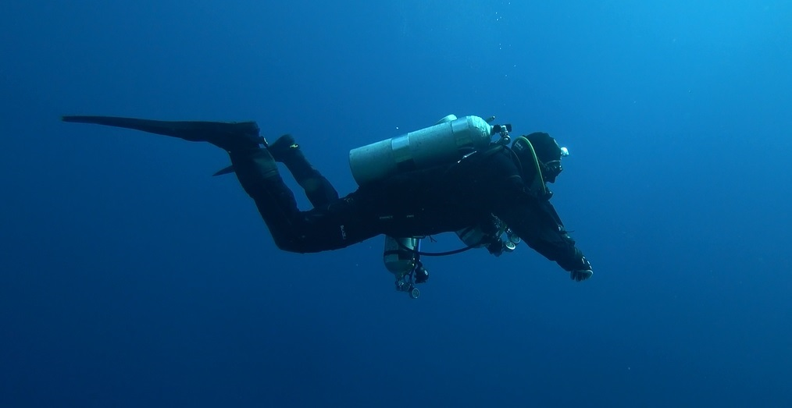
Sposoby uzyskiwania prawidłowej pozycji, trymu, pływalności c.d.
Trym
Prawidłowe rozłożenie balastu, zapewnia stan równowagi, kiedy nurek znajduje się w pozycji poziomej.
Notes:
Źródło: B. Matysiak

Slide 55
Sposoby uzyskiwania prawidłowej pozycji, trymu, pływalności c.d.
Sylwetka nurka zależy od położenia środka ciężkości i środka wyporu:
jeśli siły ciężkości i wyporu działają na tej samej linii, prostopadłej do osi ciała, nurek będzie miał prawidłowy trym;
jeśli siły nie działają wzdłuż tej samej linii, nurek będzie się przekręcał pod wodą (kładł się na twarz lub na nogi) co będzie zwiększało opór czołowy.

Slide 56
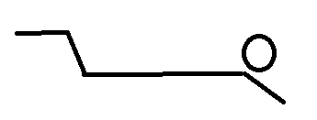
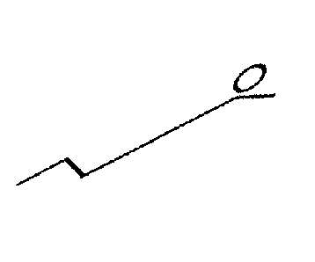
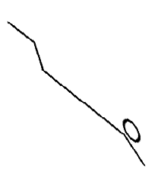
Sposoby uzyskiwania prawidłowej pozycji, trymu, pływalności c.d.
Balast można przesuwać w stronę nóg lub głowy w celu likwidacji odchylenia od poziomu

Slide 57
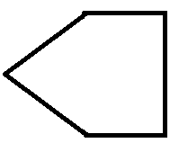
Sposoby uzyskiwania prawidłowej pozycji, trymu, pływalności c.d.
Właściwy trym nurka:
ułatwia kontrolę pływalności,
zmniejsza opór hydrodynamiczny podczas płynięcia,
zmniejsza wysiłek podczas nurkowania,
zmniejsza zużycie powietrza,
zwiększa możliwości manewrowe i pływania pod wodą.
Opór czołowy
Opór czołowy

Slide 58
Sposoby pracy płetwami w zależności od warunków i rodzaju wykonywanej pracy
Kraul
Żabka
Żabka modyfikowana
Żabka wsteczna
Obrót w miejscu

Slide 59
Sposoby asekuracji nurków c.d.
Zasady organizacji prac podwodnych, w tym działań ratowniczych i wspomagających oraz zasady bezpieczeństwa wykonywania prac podwodnych
„pkt 22. Dla zachowania bezpieczeństwa, prace podwodne wykonuje się z zastosowaniem łączności z DDR SGRW-N/NKPP, która powinna być realizowana poprzez zastosowanie jednej z form:
a) łączności podwodnej przewodowej;
b) łączności podwodnej bezprzewodowej;
c) asekuracji linowej”.

Slide 60
Sposoby asekuracji nurków c.d.
Zasady organizacji prac podwodnych…
„pkt 23. W przypadku prowadzenia szkoleń doskonalących
i kwalifikacyjnych dopuszczalne jest nurkowanie bez zastosowania łączności wymienionej w pkt 22. pod warunkiem, że nurek kierujący pracami podwodnymi lub instruktor znajduje się pod wodą z nurkami/młodszymi nurkami, zachowując z nimi łączność za pomocą znaków nurkowych.”

Slide 61
Sposoby asekuracji nurków c.d.
Zasady organizacji prac podwodnych…
„pkt 24. Zaleca się wykonywanie prac podwodnych związanych
z ratownictwem w maskach pełnotwarzowych z łącznością przewodową”.
„pkt 25. Dla zachowania bezpieczeństwa, prace podwodne wykonuje się z asekuracją. Asekuracja powinna być realizowana poprzez zabezpieczenie prac przez drugiego nurka”.

Slide 62
Sposoby asekuracji nurków c.d.
Zasady organizacji prac podwodnych…
„pkt 26. Asekurację prac podwodnych wykonuje nurek asekurujący będący pod wodą lub pozostający jak najbliżej miejsca wykonywania prac podwodnych, w gotowości do niezwłocznego wejścia pod powierzchnię wody”.
„pkt 27. Przy wchodzeniu do pomieszczeń zatopionych jednostek pływających, obiektów hydrotechnicznych, przestrzeni zamkniętych (za wyjątkiem akwenów pokrytych lodem) nurek asekurujący schodzi pod powierzchnię wody”.

Slide 63
Sposoby asekuracji nurków c.d.
Zabezpieczenia prac przez drugiego nurka
Nurek asekurujący przebywający na powierzchnią wody, po wykonaniu zanurzenia kontrolnego, pozostaje w gotowości do zejścia pod powierzchnię wody.
Nurek asekuracyjny powinien mieć kwalifikacje pozwalające na nurkowanie na głębokości, na której są prowadzone prace podwodne.

Slide 64
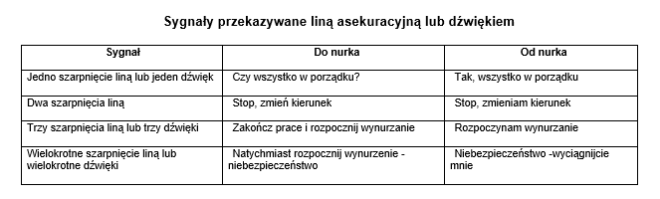
Zasady prowadzenia nurka przy użyciu sygnałów umownych i liny
Prowadzenie nurka

Slide 65
Pojęcie dekompresji
Dekompresja jest to eliminacja gazu obojętnego z tkanek podczas wynurzania.
Prawo Henry`ego:
wraz ze wzrostem ciśnienia rozpuszczalność gazów
w cieczach wzrasta,
wraz ze spadkiem temp. rozpuszczalność gazów w cieczach wzrasta.
Oddychając powietrzem, gazem obojętnym jest azot.

Slide 66
Pojęcie dekompresji c.d.
Nurkowanie bezdekompresyjne – nurkowanie nie wymagające przystanków pod wodą:
możliwe wynurzenie bezpośrednio do powierzchni bez konsekwencji zdrowotnych,
przystanek bezpieczeństwa,
,,każdy organizm jest inny” i żaden model dekompresyjny nie zabezpieczy nas w 100 %,
czynniki predysponujące,
prędkość wynurzania.

Slide 67
Pojęcie dekompresji c.d.
Nurkowanie dekompresyjne – nurkowanie wymaga zatrzymania się pod powierzchnią wody w celu eliminacji gazów obojętnych z organizmu:
ominięcie przystanków może doprowadzić do choroby dekompresyjnej,
do planu nurkowania należy doliczyć przystanek bezpieczeństwa.

Slide 68
Tabele dekompresyjne c.d.
Tabele Buhlmann/Hahn – najczęściej stosowane
w Państwowej Straży Pożarnej,
Tabele dekompresyjne – Rozporządzenia Ministra Zdrowia
w sprawnie warunków zdrowotnych wykonywania prac podwodnych.

Slide 69
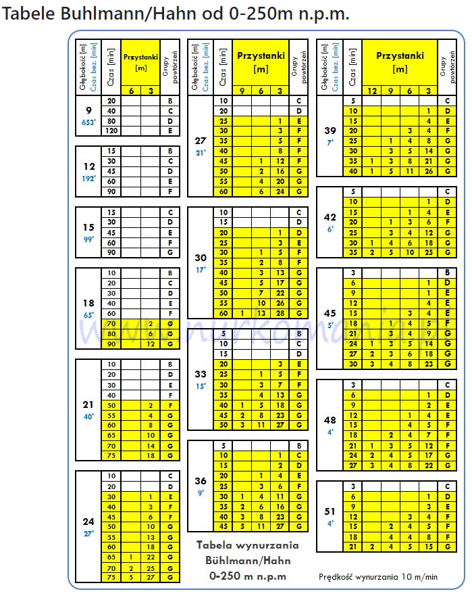
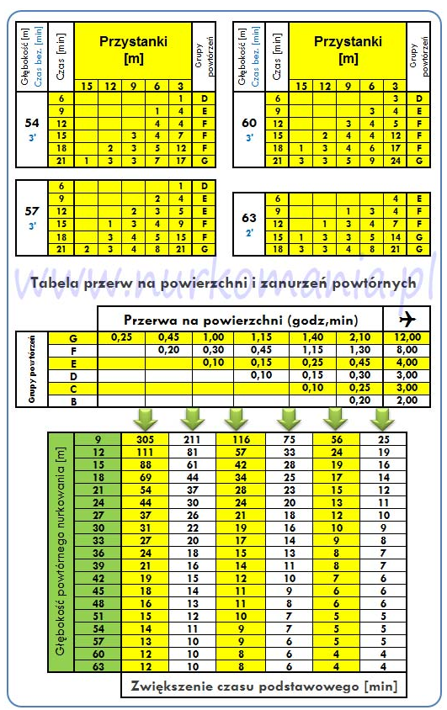
Tabele dekompresyjne c.d.

Slide 70
Tabele dekompresyjne c.d.
Podstawowe pojęcia związane z tabelami dekompresyjnymi:
nurkowanie pierwsze,
nurkowanie powtórzeniowe,
maksymalna głębokość nurkowania,
czas nurkowania,
przerwa powierzchniowa,
prędkość wynurzania,
czas nurkowania bezdekompresyjnego,
współczynnik powtórzeniowy lub grupa powtórzeniowa,
czynniki zwiększające ryzyko wystąpienia choroby dekompresyjnej,
czas, po którym można lecieć samolotem.

Slide 71
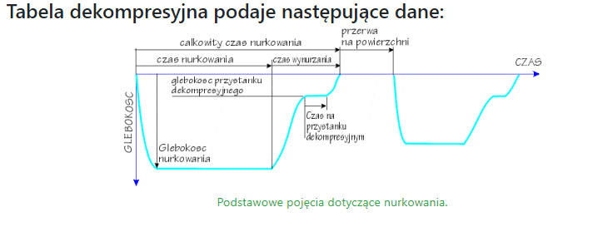
Tabele dekompresyjne c.d.

Slide 72
Tabele dekompresyjne c.d.
Czynniki zwiększające ryzyko wystąpienia choroby dekompresyjnej:
zimna woda,
otyłość,
odwodnienie,
słaba kondycja fizyczna,
zmęczenie,
wiek,
wysiłek fizyczny podczas nurkowania,
wielodniowe nurkowanie.

Slide 73
Tabele dekompresyjne c.d.
Ogólne zasady korzystania z tabeli:
nie można planować nurkowania (czas i głębokość) wykraczających poza zakres podany w posiadanych tabelach dekompresyjnych,
wynurzaj się z prędkością zalecaną przez tabele,
nie nurkuj więcej niż 2 razy dziennie,
planując dwa nurkowania dziennie staraj się aby pierwsze było tym głębszym,
po trzech, czterech dniach nurkowych wykonuj dzień przerwy,
do przystanków dekompresyjnych doliczaj przystanek bezpieczeństwa.

Slide 74
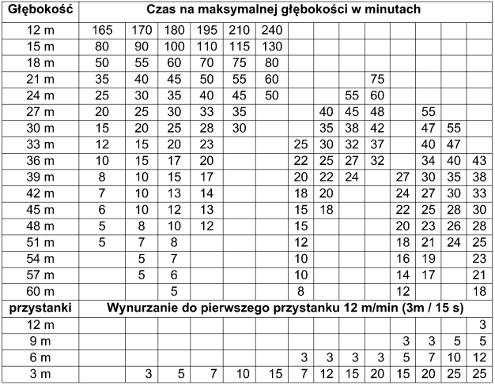
Tabele dekompresyjne c.d.
Tabele dekompresyjne z Rozporządzenia Ministra Zdrowia w sprawie warunków zdrowotnych wykonywania prac podwodnych

Slide 75

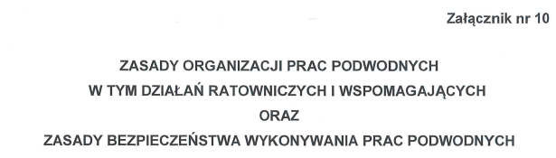
Techniki nurkowania dekompresyjnego

Slide 76
Techniki nurkowania dekompresyjnego c.d.
Profil nurkowy prawidłowy (zalecany)
Trapezowy:
wynikający z planowana za pomocą tabeli dekompresyjnych,
czas denny, maksymalna głębokość;
Wielopoziomowy:
powszechnie stosowany w nurkowaniu z komputerem,
wynurzając się poszczególne przystanki mogą być wyraźnie zaznaczone bądź rozmyte;
Trójkątny:
używany w nurkowaniu technicznym,
szybkie osiągniecie głębokości po czym następuje wynurzanie według precyzyjnego planu.

Slide 77
Techniki nurkowania dekompresyjnego c.d.
Profil nurkowy nieprawidłowy
Profil odwrócony – płetwonurek spędza większość czasu nurkowania na małych głębokościach, a maksymalną głębokość osiąga przy końcu nurkowania.
Profil o kształcie zębów piły – nurek przebywa na zmianę na małych i dużych głębokościach.
Profil jojo – seria zanurzeń i wynurzeń ,,wind dół, góra”.

Slide 78
Zastosowanie umownych sygnałów awaryjnych

Slide 79
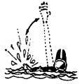
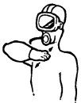


Zastosowanie umownych sygnałów awaryjnych c.d.
Znaki wizualne:
rękoma:
wzywanie pomocy, brak powietrza, coś nie w porządku, jestem na rezerwie
sygnał latarką:
coś nie w porządku – szybkie ruchy w pionie, w górę i w dół.

Slide 80
Zastosowanie umownych sygnałów awaryjnych c.d.
Sygnały umowne przy pomocy liny/kabloliny,
jedno pociągnięcie – ok?, ok,
dwa pociągnięcia – zmiana kierunku płynięcia,
trzy pociągnięcia – wynurzenie,
szereg pociągnięć (minimum cztery) – niebezpieczeństwo, wynurzenie awaryjne

Slide 81
Zastosowanie umownych sygnałów awaryjnych c.d.
Inne znaki/sygnały awaryjne:
gwizdek – zbiórka, zwrócenie uwagi,
żółta boja dekompresyjna,
flara

Slide 82
Postępowanie w sytuacjach awaryjnych
Utrata łączności.
Utrata czynnika oddechowego.
Rozszczelnienie maski.
Utrata pływalności.
Wynurzenie awaryjne.
Zmiana planu nurkowania.
Zaplątanie się kabloliny.
Nurek nieprzytomny pod wodą.

Slide 83
Postępowanie w sytuacjach awaryjnych c.d.
Ad. 1 Utrata łączności:
nawiązanie kontaktu z partnerem za pomocą gestów (rękoma),
przekazanie sygnałów do bazy za pomocą kabloliny,
wynurzenie na powierzchnię z zachowaniem odpowiedniej prędkości i reżimów dekompresyjnych.

Slide 84
Postępowanie w sytuacjach awaryjnych c.d.
Ad. 2 Utrata czynnika oddechowego:
sygnalizacja partnerowi utratę gazu,
przejście z maski pełnej na automat zapasowy, założenie maski zwykłej,
wynurzenie na powierzchnię z zachowaniem odpowiedniej prędkości i reżimów dekompresyjnych.

Slide 85
Postępowanie w sytuacjach awaryjnych c.d.
Ad. 3 Rozszczelnienie maski:
przekazanie informacji do bazy/partnerowi,
próba doszczelnienia maski,
przejście z maski pełnej na automat zapasowy, założenie maski zwykłej,
wynurzenie na powierzchnię z zachowaniem odpowiedniej prędkości i reżimów dekompresyjnych.

Slide 86
Postępowanie w sytuacjach awaryjnych c.d.
Ad. 4 Utrata pływalności:
awaria urządzenia ratunkowo wypornościowego:
URW samoczynnie się napełnia – wypiąć przewód zasilający od inflatora, rozpocząć wynurzanie;
URW nie napełnia się – rozpocząć wynurzanie za pomocą suchego skafandra,

Slide 87
Postępowanie w sytuacjach awaryjnych c.d.
awaria suchego skafandra:
zawór suchego skafandra dodaje powietrze samoczynnie – wypiąć przewód, rozpocząć wynurzanie;
rozerwanie skafandra, nieszczelność – rozpocząć wynurzanie na URW.

Slide 88
Postępowanie w sytuacjach awaryjnych c.d.
Ad. 5 Wynurzenie awaryjne:
próba nawiązania łączności z partnerem/bazą,
pamiętaj o nie wstrzymywaniu oddechu,
w przypadku braku gazu do oddychania wykonuj wydech.

Slide 89
Postępowanie w sytuacjach awaryjnych c.d.
Ad. 6 Zmiana planu nurkowania:
przekazanie informacji do bazy/partnerowi,
zapas gazu dla Ciebie i partnera,
,,zawsze staraj się nurkować według wcześniej umówionego planu”.

Slide 90
Postępowanie w sytuacjach awaryjnych c.d.
Ad. 7 Zaplątanie się kabloliny:
nawiązanie łączności z partnerem/bazą,
likwidacja zaczepów o przeszkody podwodne,
wypięcie kabloliny z uprzęży.

Slide 91
Postępowanie w sytuacjach awaryjnych c.d.
Ad. 8 Nurek nieprzytomny pod wodą:
oddychający,
nieoddychający.
Wyciągnięcie nieprzytomnego nurka jest dla niego jedyną szansą ratunku!!!

Slide 92
Zasady bezpiecznego wynurzania i postępowanie po wynurzeniu
Wynurzenie następuje zgodnie z ustalonym planem nurkowym z zachowaniem wymaganej rezerwy.
Wynurzenie powinno odbywać się przy linie opustowej,
z zachowaniem wymaganej prędkości wynurzania i wcześniej określonej procedury dekompresji.
W trakcie wynurzania nurek podaje co 5 m głębokość, na której się znajduje.
Po wynurzeniu na powierzchnię, nurek napełnia URW.

Slide 93
Zakończenie nurkowania i sposoby wychodzenia z wody
Wyjście z wody po nurkowaniu:
na brzeg:
nurek zdejmuje płetwy w wodzie,
asekuracja przez sygnalistę,
nurek unika noszenia sprzętu na duże odległości,
po wyjściu z wody nurek powinien mieć zapewniony odpoczynek

Slide 94
Zakończenie nurkowania i sposoby wychodzenia z wody
Wyjście z wody po nurkowaniu:
na jednostkę pływającą/bazę prac podwodnych:
wyjście po trapie/drabinie – w trakcie wyjścia nurek jest asekurowany przez sygnalistę, nurek stara się wyjść w płetwach, po wejściu na jednostkę zdejmuje je.

Slide 95
Zakończenie nurkowania i sposoby wychodzenia z wody c.d.
Wyjście z wody po nurkowaniu:
wyjście na jednostkę pływającą bez trapu/drabiny:
nurek zdejmuje sprzęt w wodzie,
nurek jest asekurowany na kablolinie przez sygnalistę
i z pomocą załogi wciągany na jednostkę.

Slide 96
Zakończenie nurkowania i sposoby wychodzenia z wody c.d.
Po zakończeniu prac podwodnych należy:
Uzupełnić niezbędną dokumentację.
Zabezpieczyć sprzęt nurkowy na czas transportu.
Wykonać konserwację sprzętu.

Slide 97
Sposoby nawigacji pod wodą
Nawigacja – dział wiedzy zajmujący się określaniem bieżącego położenia oraz drogi do celu dla ludzi, statków, pojazdów lądowych
i innych przemieszczających się obiektów.
Nawigacja podwodna – wiedza potrzebna do określenia położenia płetwonurka pod wodą oraz do wyznaczania drogi do określonego celu.
Umiejętność odnalezienia pod wodą drogi do określonego celu
– interesujący obiekt, zgubiony przedmiot, powrót do miejsca startu.

Slide 98
Sposoby nawigacji pod wodą c.d.
Rodzaje nawigacji podwodnej
  Nawigacja naturalna – na podstawie naturalnych punktów orientacyjnych.
  Nawigacja przyrządowa – z wykorzystaniem przyrządów nawigacyjnych.
  Nawigacja mieszana – na podstawie naturalnych punktów orientacyjnych oraz z wykorzystaniem przyrządów nawigacyjnych.

Slide 99
Sposoby nawigacji pod wodą c.d.
Nawigacja naturalna – w oparciu o naturalne punkty orientacyjne:
  batymetrię akwenu (rozkład głębokości akwenu),
  docierające światło,
  kierunek prądu,
  czas płynięcia,
  szczegóły zbiornika (charakterystyczne punkty).
Wykorzystywana w sytuacji:
  dobrej widoczności,
  charakterystycznych zmian głębokości,
  charakterystycznych obiektów pod wodą.

Slide 100
Sposoby nawigacji pod wodą c.d.
Nawigacja przyrządowa – z wykorzystaniem przyrządów nawigacyjnych takich jak:
  kompas,
  głębokościomierz,
  zegarek,
  komputer nurkowy.
Wykorzystywana w sytuacji:
  braku charakterystycznych punktów orientacyjnych,
  poważnie ograniczonej widoczności,
  płaskiego dna lub opadającego bardzo łagodnie,
  nurkowania się w toni.

Slide 101
Sposoby nawigacji pod wodą c.d.
Nawigacja mieszana – w oparciu o naturalne punkty orientacyjne
oraz z wykorzystaniem przyrządów nawigacyjnych
  Wykorzystywana w sytuacji, gdy:
  potrzeba połączenia nawigacji naturalnej i przyrządowej.

Slide 102
Podział tematów:
asp. sztab. Robert Osenkowski:
techniki nurkowania dekompresyjnego;
zastosowanie umownych sygnałów awaryjnych;
postępowanie w sytuacjach awaryjnych: utrata łączności, utrata czynnika oddechowego, rozszczelnienie maski, utrata pływalności, wynurzenie awaryjne, zmiana planu nurkowania (głębokość, czas), zaplątanie się kabloliny, nurek nieprzytomny pod wodą;
zasady bezpiecznego wynurzania i postępowanie po wynurzeniu;
zakończenie nurkowania i sposoby wychodzenia z wody.
mł. asp. Błażej Matysiak:
zanurzenie kontrolne;
sposoby zanurzeń bez sprzętu i ze sprzętem ratowniczo-technicznym;
sposoby uzyskiwania: prawidłowej pozycji, trymu, pływalności;
sposoby pracy płetwami w zależności od warunków i rodzaju wykonywanej pracy;
sposoby asekuracji nurków;
zasady prowadzenia nurka przy użyciu kabloliny i liny oraz sygnałów umownych;
ogn. Radek Sokołowski:
sposoby wejścia do wody z brzegu, pomostu, małych i dużych jednostek pływających;
techniki nurkowania w maskach pełnotwarzowych;
sposoby nawigacji pod wodą;

Slide 103
Metryczka prezentacji
Data powstania pierwowzoru:
Data ostatniej aktualizacji:
Bieżący nr wersji:
Autor:
sztab. Robert Osenkowski
mł. asp. Błażej Matysiak
ogn. Radek Sokołowski

